Slide 2

HỆ THỐNG NHÚNG VÀ THIẾT KẾ GIAO TIẾP NHÚNG
Đánh giá hiệu năng của giao thức truyền thông LoRa tại khoảng cách gần
Giảng viên hướng dẫn: TS. Đào Việt Hùng
Nhóm 6: Vũ Văn Luật - 20223795
Bùi Thị Quỳnh - 20224121
Đặng Quang Vũ – 20223830

Slide 3

1. Tổng quan về giao thức truyền thông LoRa
LoRa (Long Range Radio) là một công nghệ truyền thông không dây tầm xa, tiêu thụ năng lượng thấp, được phát triển bởi Semtech Corporation.
LoRa hoạt động trên băng tần Sub-GHz như 433MHz, 868MHz (ở châu Âu) và 915MHz (ở Mỹ), giúp truyền dữ liệu đi xa hơn mà không cần tăng công suất phát sóng.
Truyền tải lượng dữ liệu nhỏ với tần suất không quá cao tích hợp trong mạng cảm biến không dây (Wireless Sensor Networks – WSN với độ tin cậy cao mà không cần thay pin thường xuyên
Hình 1. LoRa

Slide 4
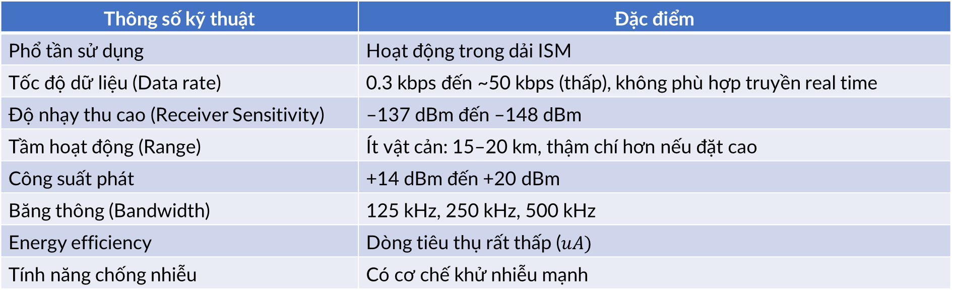
1. Tổng quan về giao thức truyền thông LoRa
Bảng thông số kỹ thuật của giao thức truyền thông LoRa
Thông số kỹ thuật | Đặc điểm
Phổ tần sử dụng | Hoạt động trong dải ISM
Tốc độ dữ liệu (Data rate) | 0.3 kbps đến ~50 kbps (thấp), không phù hợp truyền real time
Độ nhạy thu cao (Receiver Sensitivity) | –137 dBm đến –148 dBm
Tầm hoạt động (Range) | Ít vật cản: 15–20 km, thậm chí hơn nếu đặt cao
Công suất phát | +14 dBm đến +20 dBm
Băng thông (Bandwidth) | 125 kHz, 250 kHz, 500 kHz
Energy efficiency | Dòng tiêu thụ rất thấp ($uA)$
Tính năng chống nhiễu | Có cơ chế khử nhiễu mạnh

Slide 5
2. Thiết bị phần cứng
2.1. Lựa chọn vi điều khiển
Tiêu chí | ESP8266 | ESP32 Dev Kit V1 | ATMega328P
Kiến trúc | Tensilica L106 (32 bit) | Xtensa LX6 (dual-core 32 bit) | AVR 8 bit
Tốc độ xung nhịp | 80 – 160 MHz | 160 – 240 MHz | 16 MHz
Bộ nhớ RAM | Xấp xỉ 80 KB | 520 KB SRAM | 2 KB SRAM
Bộ nhớ Flash | 4 MB | 4 – 16 MB (SPI Flash) | 32 KB
Wi-Fi tích hợp | Có | Có | Không
Bluetooth | Không | Có | Không
ADC | 1 kênh 10 bit | Lên đến 18 kênh, 12 bit | 6 kênh 10 bit
Số chân GPIO | 11 chân | Lên đến 34 chân | 14 chân
Giao tiếp hỗ trợ | UART, SPI, I2C, PWM | UART, SPI, I2C, PWM, CAN, DAC,… | UART, SPI, I2C, PWM
Điện áp hoạt động | 3.3V | 3.3V | 5V
Hệ điều hành hỗ trợ | FreeRTOS | FreeRTOS | Không có
Phù hợp với yêu cầu của hệ thống → Lựa chọn sử dụng ESP32

Slide 6
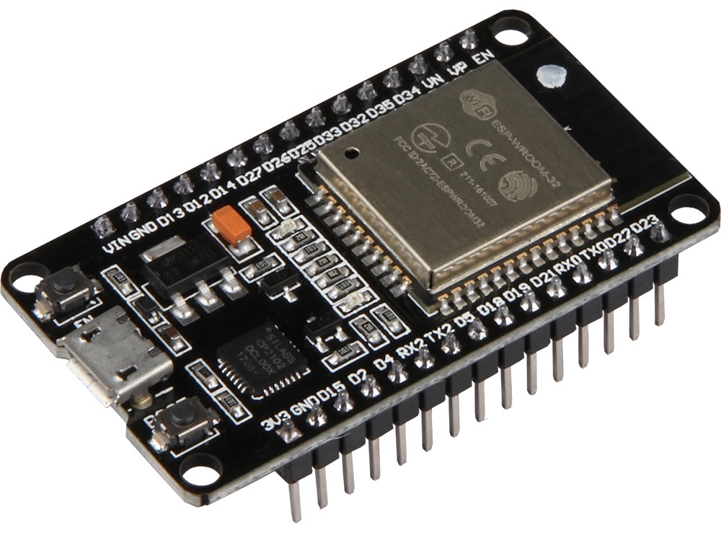
2. Thiết bị phần cứng
2.1. Vi điều khiển ESP32 DevKit V1
ESP32 DevKit V1 là board phát triển tích hợp Wi-Fi và Bluetooth do Espressif sản xuất, được dùng rộng rãi trong IoT và hệ thống nhúng.
Chân | Loại | Chức năng
GPIO0 | I/O | Khởi động chế độ bootloader, PWM, ADC, SPI
GPIO1 (TX0) | O | UART0 transmit
GPIO3 (RX0) | I | UART0 receive
GPIO2 | I/O | PWM, ADC, SPI, khởi động mặc định mức High
GPIO4 | I/O | PWM, ADC, I2C (SDA), SPI
GPIO5 | I/O | PWM, ADC, SPI (CS)
GPIO12 – GPIO15 | I/O | PWM, ADC, SPI
GPIO16 – GPIO17 | I/O | PWM, UART2 (TX2, RX2)
GPIO18 – GPIO19 | I/O | SPI (SCK, MISO), PWM
GPIO21 | I/O | I2C (SDA), PWM, ADC
GPIO22 | I/O | I2C (SCL), PWM, ADC
GPIO23 | I/O | SPI (MOSI), PWM
GND | Power | Đất
3V3 | Power | Cấp nguồn 3.3V cho mạch
EN | I | Enable (reset chip kéo xuống LOW)
VIN | Power | Nguồn vào 5V
Hình 2. ESP32 DevKit V1

Slide 7
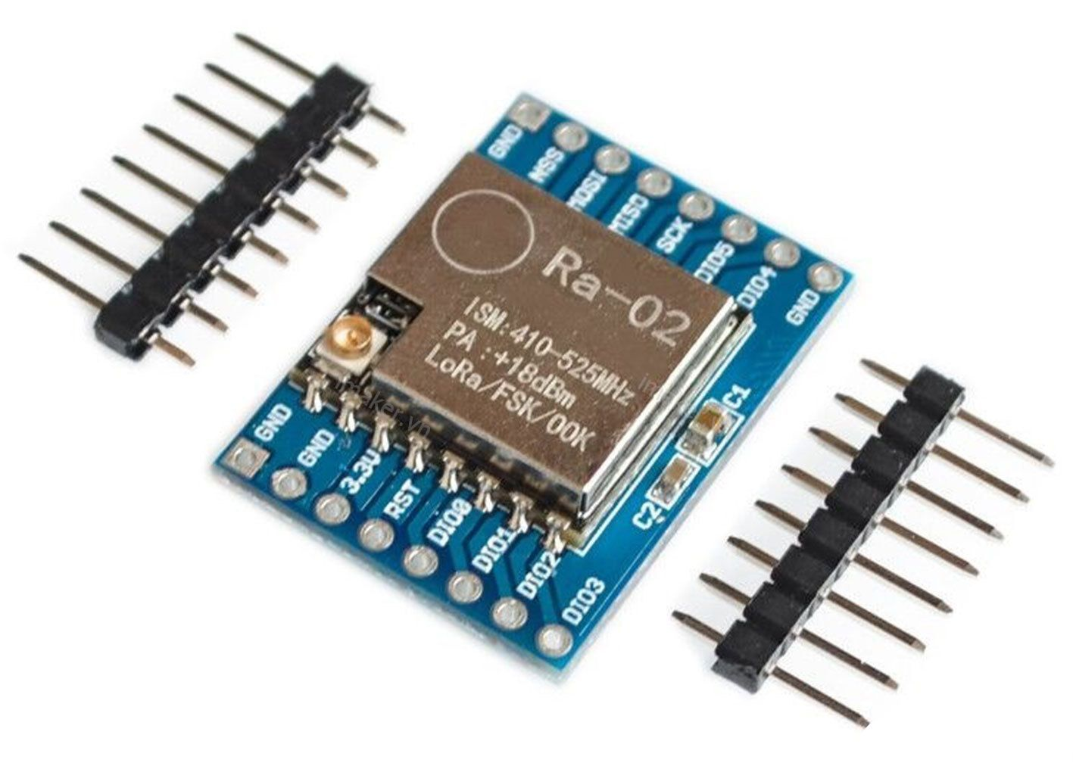
2. Thiết bị phần cứng
2.2. Module RF LoRa Ra-02 SX1278
Ra-02 là module truyền thông không dây sử dụng công nghệ LoRa dựa trên chip Semtech SX1278, làm việc chủ yếu ở băng tần 433 MHz (410–525 MHz).
Ưu điểm chính: tầm xa lớn, độ nhạy thu rất cao, công suất phát mạnh và tiêu thụ năng lượng thấp
Đặc điểm kĩ thuật | Chip RF SX1278
Băng tần hoạt động | 410 – 525 MHz
Công suất phát: tối đa | +17 dBm
Độ nhạy thu: | -139 ~ -141 dBm (ở SF12, 433 MHz)
Chế độ điều chế | LoRa, FSK, GFSK, OOK
Tốc độ dữ liệu LoRa | 0.018 kbps → 37.5 kbps
Tỷ số SNR hỗ trợ | -20 dB
Hình 3. Module RF LoRa Ra-02 SX1278

Slide 8
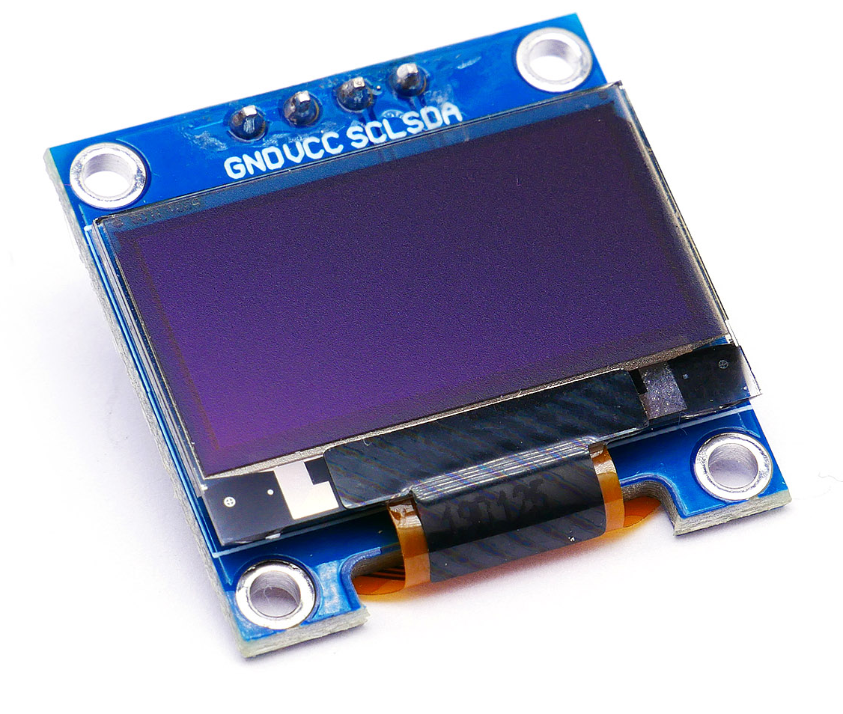
2. Thiết bị phần cứng
2.3. Màn hình OLED SSD1306
Đặc điểm kĩ thuật | OLED SSD1306
Độ phân giải phổ biến | 128x64 pixels
Kích thước hiển thị | 0.96 inch hoặc 1.3 inch
Hiển thị | Có thể vẽ ký tự, số, hình ảnh đơn giản, biểu đồ…
Điện áp hoạt động | 3.3V – 5V (tùy module)
Giao tiếp | I2C hoặc SPI
Điện năng tiêu thụ | Rất thấp, vì mỗi pixel tự phát sáng (không cần đèn nền)
Thư viện hỗ trợ | Có nhiều thư viện phổ biến cho Arduino, ESP32, STM32
Hình 4. Màn hình OLED SSD1306

Slide 9
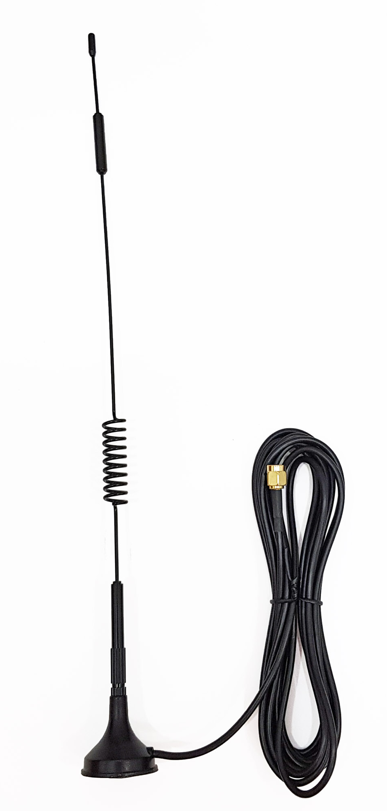
2. Thiết bị phần cứng
2.4. Antenna 12dBi 433MHz
Độ lợi cao (12 dBi): có khả năng “tập trung” năng lượng theo hướng nhất định làm tăng khoảng cách truyền / thu.
VSWR thấp (≤ 1.5 hay ≤ 2): phối hợp trở kháng ở 50 Ω, giảm tổn hao phản xạ.
Trở kháng 50 Ω: Thích hợp để kết nối với module RF thông dụng (như LoRa, RF 433 MHz) có đầu vào 50 Ω.
Phân cực dọc: Giữ thiết bị / anten phía bên kia (transmitter hoặc receiver) cùng phân cực để đạt hiệu suất tốt nhất.
Đầu nối SMA: Là loại phổ biến, dễ thay đổi (có thể chuyển đổi sang N, hoặc loại khác nếu cần) tùy model.
Chiều dài anten: Mẫu 31 cm nhỏ gọn
Hình 5. Anten 12dBi 433MHz

Slide 10
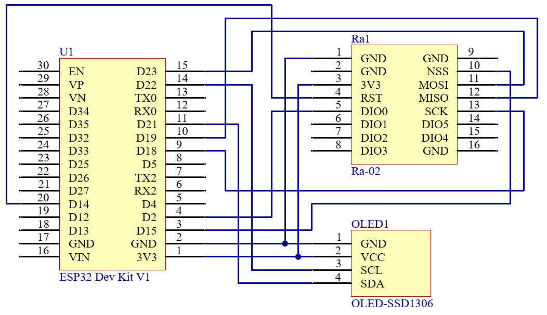
3. Sơ đồ mạch
Mạch nguyên lý
Hình 6. Sơ đồ nguyên lý của mạch

Slide 11
3. Sơ đồ mạch
Mạch đi dây
Hình 7. Sơ đồ mạch đi dây

Slide 12
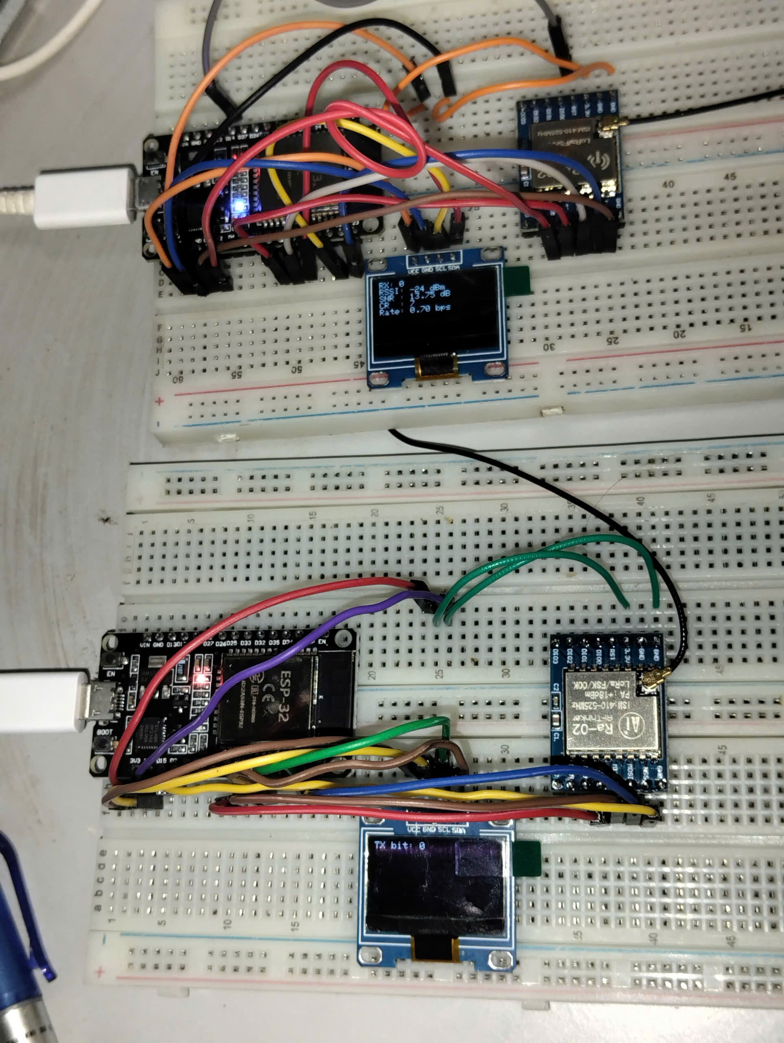
4. Kết quả của các kịch bản kiểm thử
4.1. Kết quả đo tại khoảng cách giữa hai anten là 0m
a. Kịch bản 1: Truyền từng bit 0-1 xen kẽ nhau với chu kỳ 1s
a) Bên truyền
b) Bên nhận
Hình 8. Kết quả kiểm thử tại khoảng cách 0m (10cm) với bit truyền là 0

Slide 13
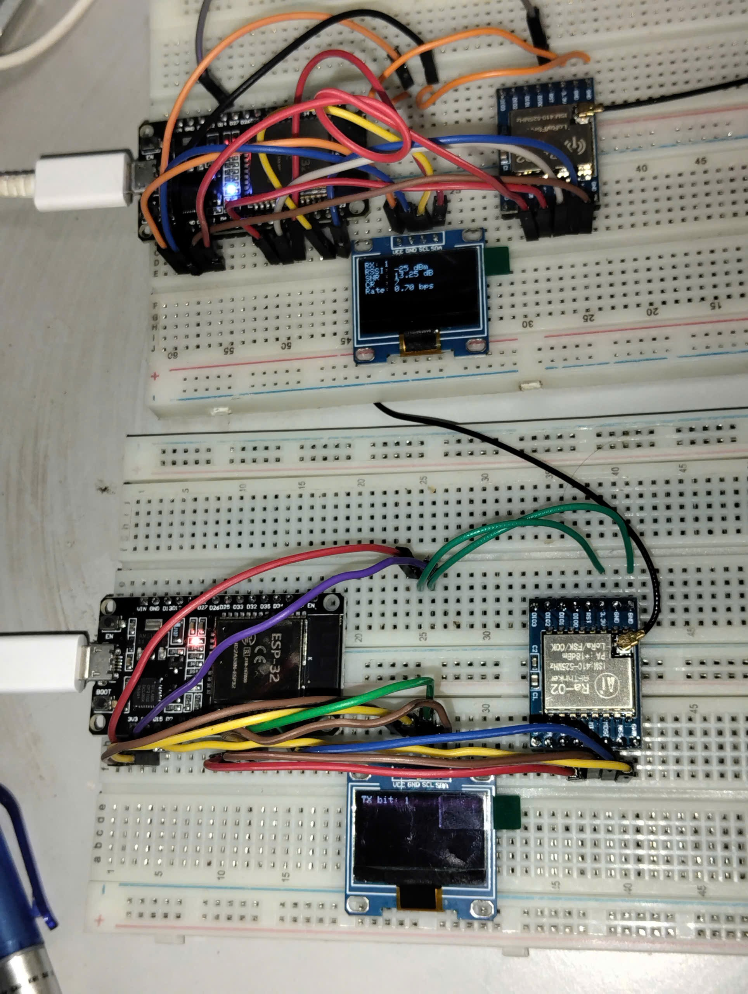
4. Kết quả của các kịch bản kiểm thử
4.1. Kết quả đo tại khoảng cách giữa hai anten là 0m
a. Kịch bản 1: Truyền từng bit 0-1 xen kẽ nhau với chu kỳ 1s
a) Bên truyền
b) Bên nhận
Hình 9. Kết quả kiểm thử tại khoảng cách 0m (10cm) với bit truyền là 1

Slide 14
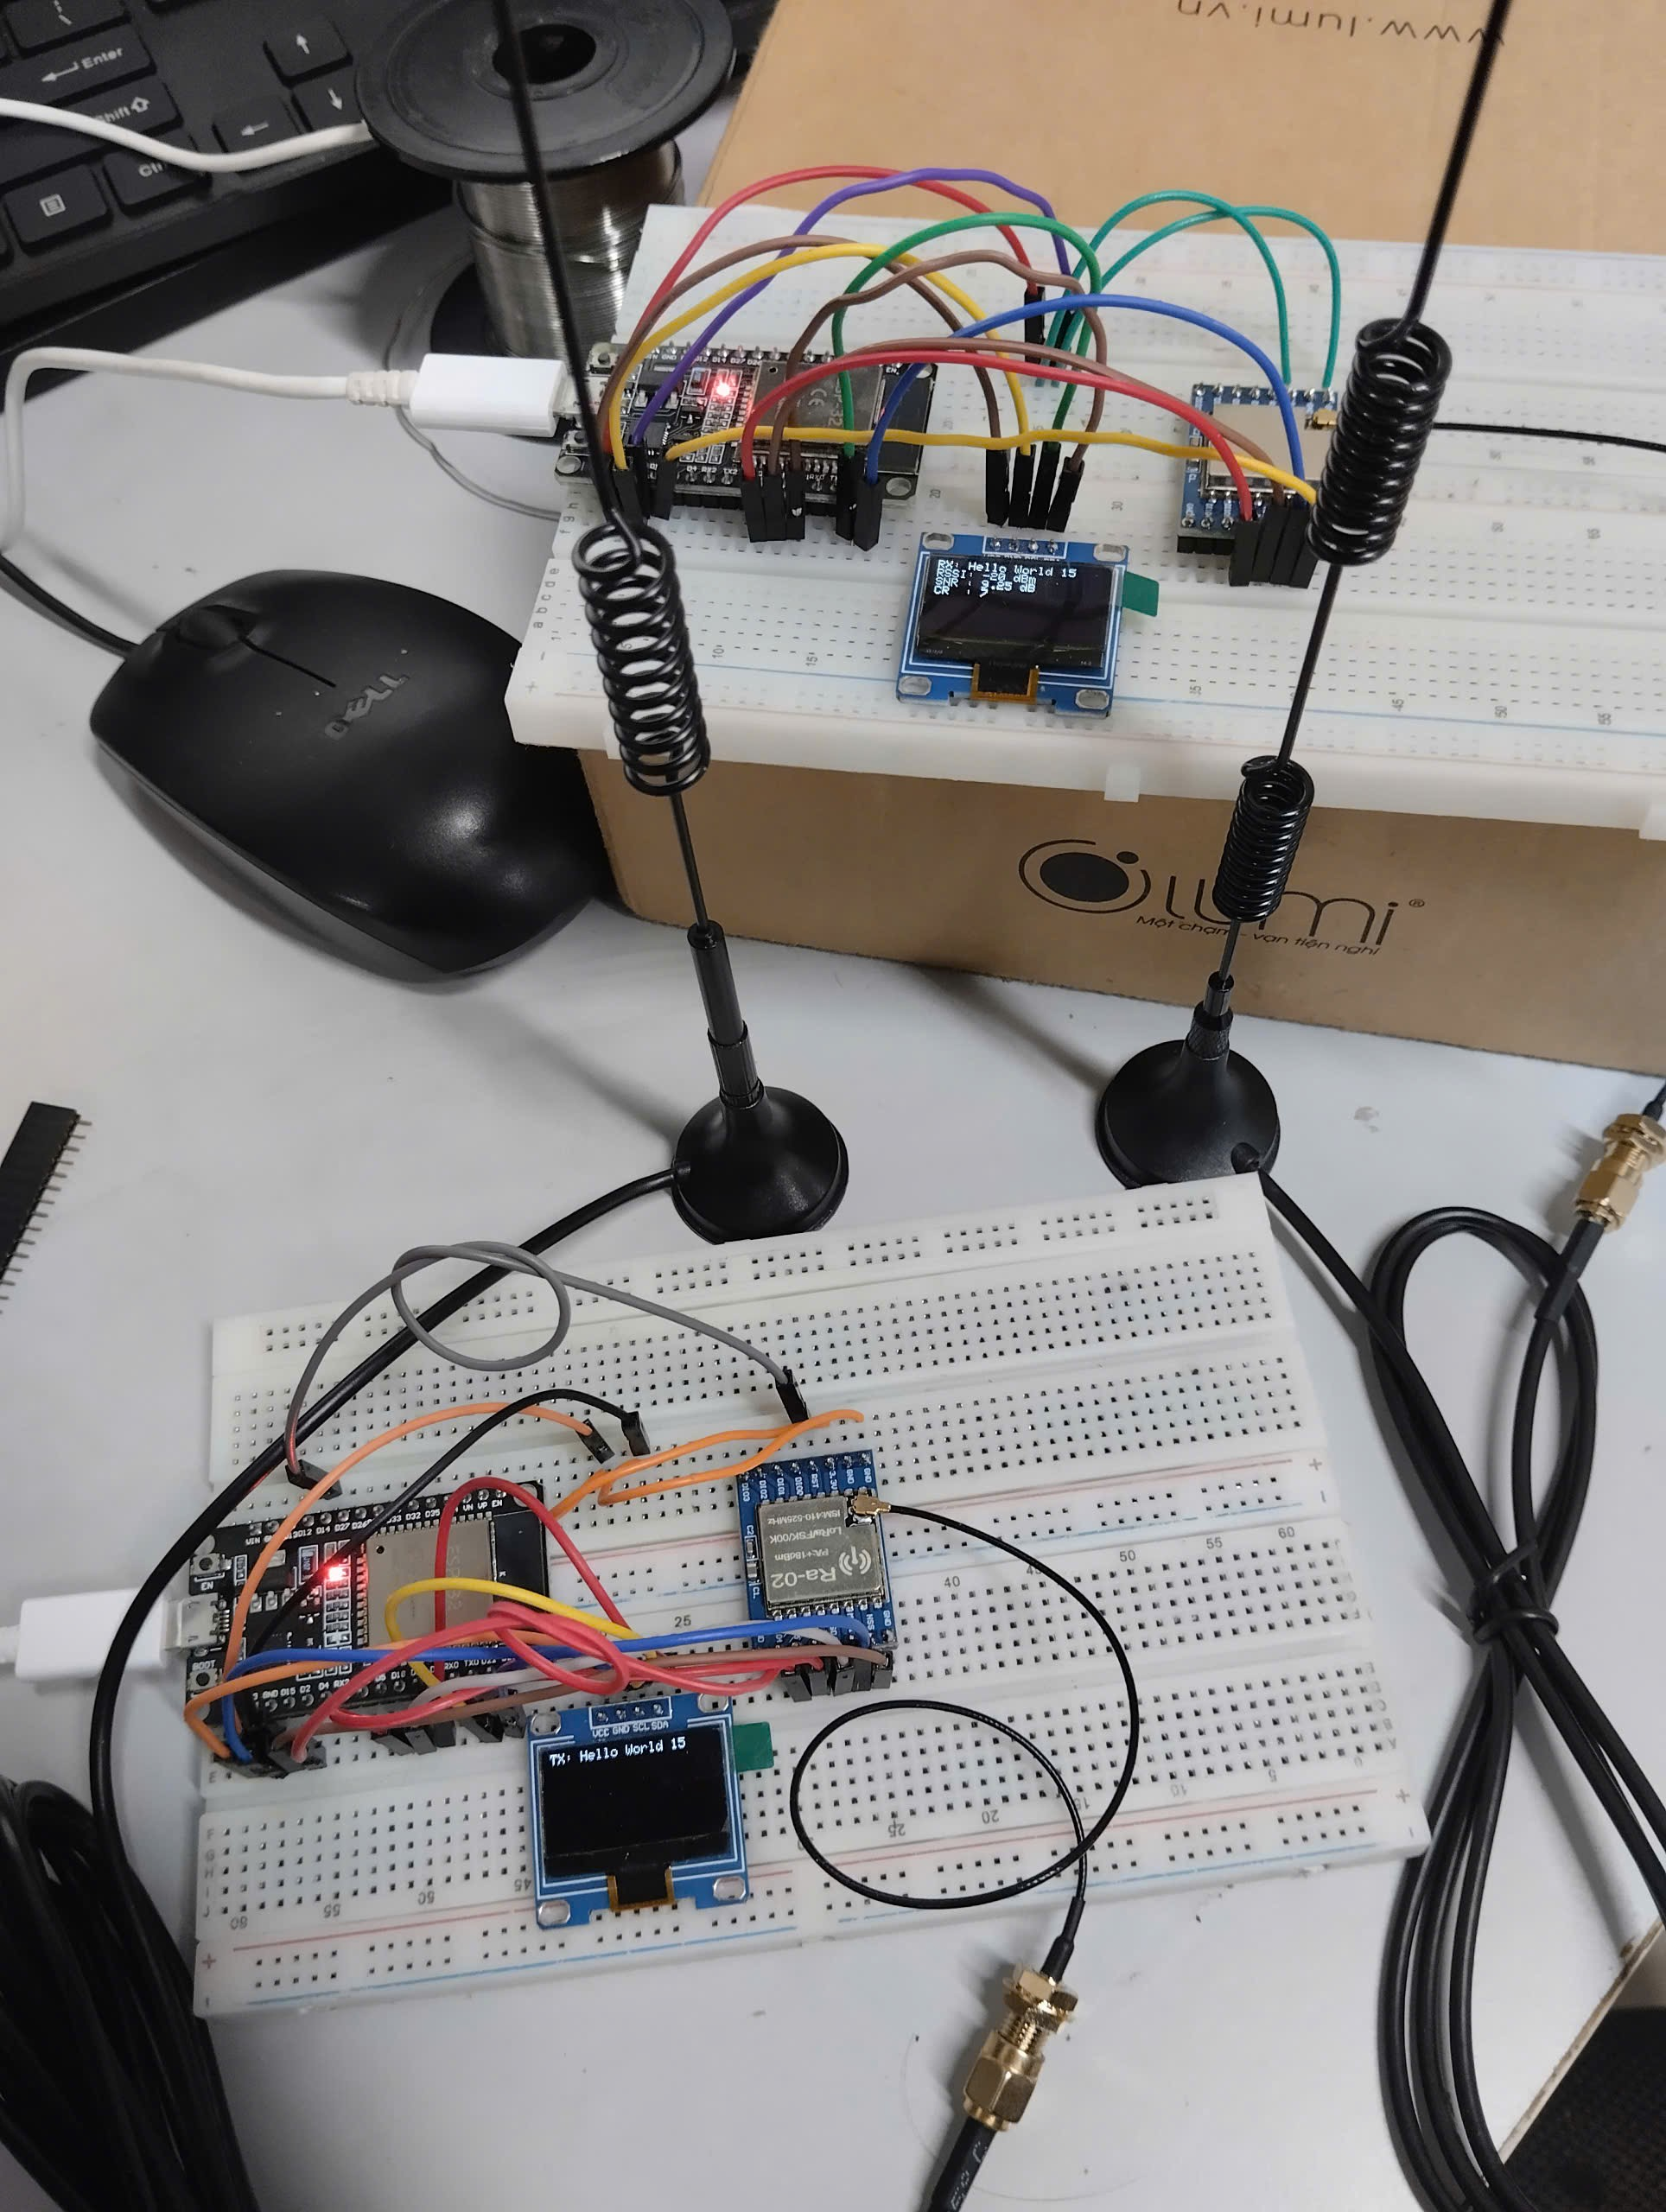
4. Kết quả của các kịch bản kiểm thử
4.1. Kết quả đo tại khoảng cách giữa hai anten là 0m
b. Kịch bản 2: Truyền một chuỗi với chu kỳ 2s
a) Bên truyền
b) Bên nhận
Hình 10. Kết quả kiểm thử tại khoảng cách 0m (10cm) với gói tin truyền là chuỗi “Hello World”

Slide 15
4. Kết quả của các kịch bản kiểm thử
4.1. Kết quả đo tại khoảng cách giữa hai anten là 0m
→ Đánh giá các thông số khi kiểm thử ở khoảng cách 0m:
Thông số | Giá trị | Đánh giá kết quả
RSSI | Từ -20dBm đến -26dBm | Giá trị rất tốt trong quá trình tín hiệu được truyền mạnh và ổn định.
SNR | Từ 9dB đến 13.5dB | Rất lớn cho thấy tỉ lệ lỗi rất nhỏ, hầu như không có lỗi, tín hiệu rõ ràng và dễ dàng được giải mã.
Rate | Khoảng 0.7bps đối với trường hợp truyền bit | Thấp do hệ số trải phổ lớn (SF = 12) và do gói tin còn bao gồm preamble, header, và payload 1 bit, làm giảm tốc độ truyền bit.
→ Nếu muốn truyền ở các khoảng cách xa hơn, hoặc truyền trong môi trường ổn định mà tín hiệu vẫn giữ được sự ổn định. Cần thay đổi kiểu anten, chiều cao anten so với mặt đất cùng các thông số khác.

Slide 16
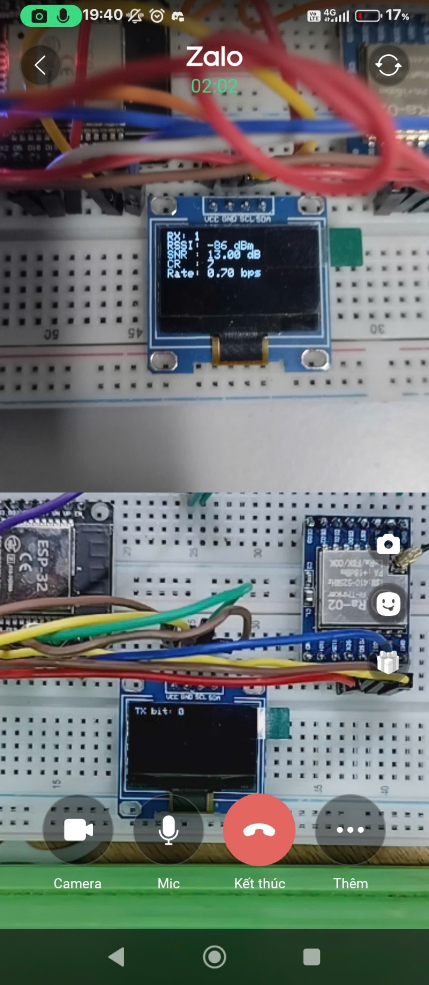
4. Kết quả của các kịch bản kiểm thử
4.2. Kết quả đo tại khoảng cách lớn hơn 1m
a. Kịch bản 1: Truyền từng bit 0-1 xen kẽ nhau với chu kỳ 1s
a) Bên truyền
b) Bên nhận
Hình 11. Kết quả kiểm thử tại khoảng cách 8m với bit truyền là 0

Slide 17
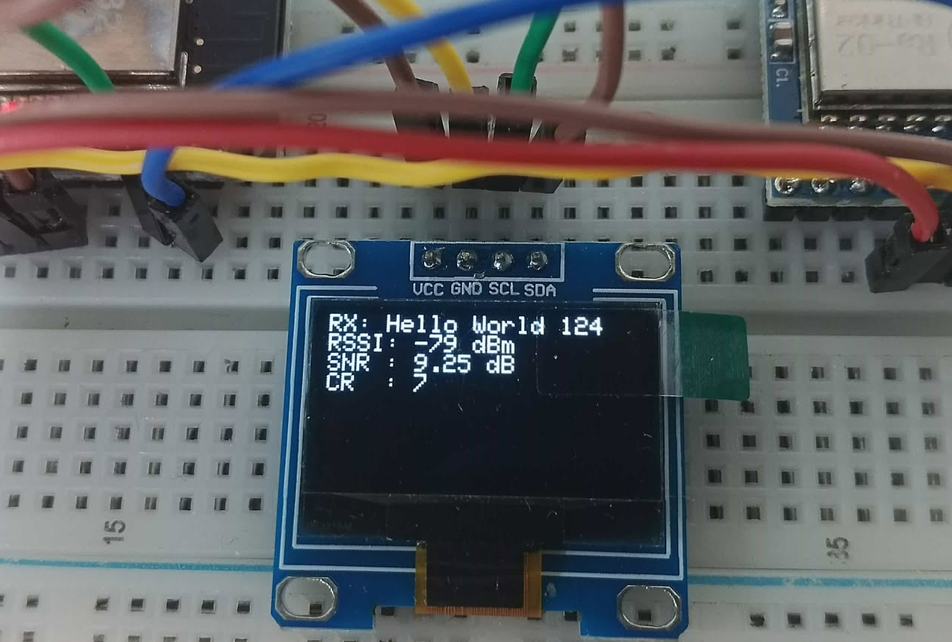
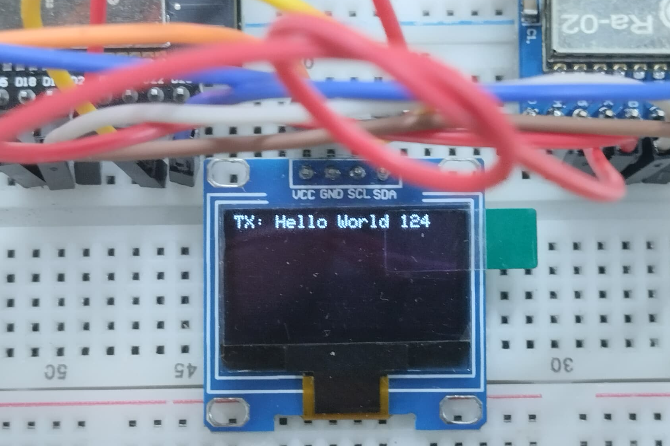
4. Kết quả của các kịch bản kiểm thử
4.2. Kết quả đo tại khoảng cách lớn hơn 1m
b. Kịch bản 2: Truyền một chuỗi với chu kỳ 2s
a) Bên truyền
b) Bên nhận
Hình 12. Kết quả kiểm thử tại khoảng cách 8m với gói tin truyền là chuỗi “Hello World”

Slide 18
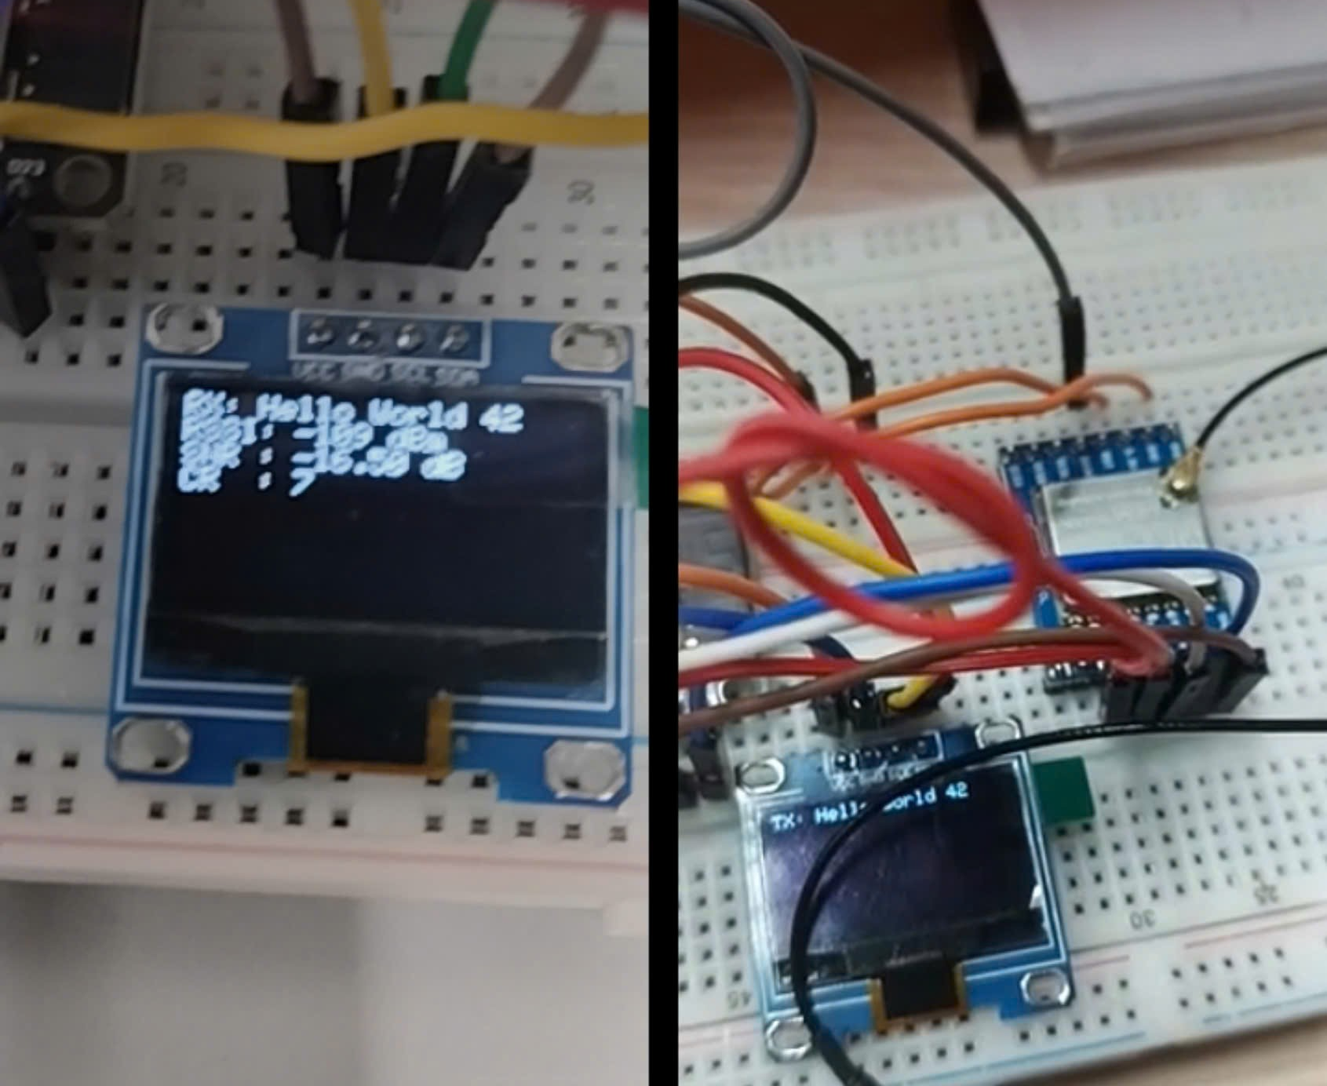
4. Kết quả của các kịch bản kiểm thử
4.2. Kết quả đo tại khoảng cách lớn hơn 1m
c. Kịch bản 3: Truyền một chuỗi với chu kỳ 2s với nhiều vật cản (tường bê tông, …)
a) Bên truyền
b) Bên nhận
Hình 13. Kết quả kiểm thử khi truyền từ phòng C7-E811 đến phòng C7-E410 với gói tin truyền là chuỗi “Hello World”

Slide 19
4. Kết quả của các kịch bản kiểm thử
4.2. Kết quả đo tại khoảng cách lớn hơn 1m
→ Đánh giá các thông số khi kiểm thử ở khoảng cách lớn hơn 1m
Thông số | Giá trị | Đánh giá kết quả
RSSI | Từ -75dBm đến -90dBm, đối với không gian có nhiều vật cản thì có thể lên đến -110dBm | Giá trị này vẫn tốt khi truyền kể cả trong môi trường có vật cản do RSSI chưa chạm đến ngưỡng nhạy.
SNR | Từ 9dB đến 13.5dB Từ -16db đến -17dB với trường hợp truyền trong không gian nhiều vật cản | Lớn cho thấy tỉ lệ lỗi nhỏ, tuy nhiên truyền bit đã có sai lệch, truyền chuỗi chính xác ở khoảng cách gần (8m). Trường hợp truyền qua nhiều vật cản, SNR giảm sâu, cho thấy gói tin truyền gián đoạn, bị trễ vài chu kỳ truyền nhưng gói vẫn truyền đúng.
Rate | Khoảng 0.7bps | Thấp do hệ số trải phổ lớn (SF = 12) và do gói tin còn bao gồm preamble, header, và payload 1 bit, làm giảm tốc độ truyền bit.

Slide 20
5. Tiến độ hoàn thành của nhóm
Đánh giá các lần test của nhóm
Thời gian | Kế hoạch | Tiến độ hoàn thành kế hoạch
23/10 – 25/10 | Tìm hiểu các chuẩn giao tiếp và ứng dụng, từ đó lựa chọn chuẩn giao tiếp cho bài tập lớn. | Hoàn thành
25/10 – 30/10 | Tìm hiểu thông số yêu cầu và tiến hành so sánh, chọn các thiết bị phần cứng. | Hoàn thành
31/10 – 6/11 | Kiểm tra thiết bị phần cứng sau khi mua, áp dụng lý thuyết để tiến hành kết nối phần cứng và chạy thử. | Lần 1 (6/11): Fail do lắp sai chân GPIO. Nhóm đã tìm hiểu lại và nối đúng chân GPIO Lần 2 (6/11): Nhóm hoàn thành lắp mạch phần cứng
7/11 – 16/11 | Xây dựng kịch bản kiểm thử và tiến hành test: Test ở các khoảng cách khác nhau Thử nghiệm test ở khoảng cách có nhiều vật cản | Test ở khoảng cách 0m: Lần 1, truyền bit 0/1 (7/11): Fail do bên nhận không nhận được bản tin. Nguyên nhân do dây nhảy nối nguồn Ra-02 bị bung ra trong quá trình di chuyển. Lần 2, truyền bit 0/1 (7/11): Đã truyền được ở khoảng cách 0m, tiến hành truyền ở khoảng cách xa hơn. Lần 3, truyền chuỗi (10/11): Truyền thành công được bản tin ở cả khoảng cách gần và xa.

Slide 21
5. Tiến độ hoàn thành của nhóm
Đánh giá các lần test của nhóm (tiếp)
Thời gian | Kế hoạch | Tiến độ hoàn thành kế hoạch
7/11 – 16/11 | Xây dựng kịch bản kiểm thử ban đầu và tiến hành test: Test ở các khoảng cách khác nhau Thử nghiệm test ở khoảng cách có nhiều vật cản | Tò mò thử nghiệm ở môi trường nhiều vật cản (15/11): Có nhận được dữ liệu nhưng rất chập chờn, nhận tín hiệu chậm. Từ đó nhóm rút ra: nếu cần truyền xa, hoặc truyền trong các môi trường khác, ta cần cải tiến anten, qua đó nhóm đang tiến hành tìm hiểu mô phỏng và làm anten.
16/11 – nay | Nhóm tiếp tục tiến hành xây dựng kịch bản kiểm thử sơ bộ. Xây dựng sơ bộ mạch PCB để module hóa mạch, giúp quá trình kiểm thử dễ dàng hơn do mạch không quá cồng kềnh. Đặt vấn đề về nguồn nuôi mạch khi kiểm thử ở những môi trường khác. | Đã vẽ sơ bộ PCB, đang nghiên cứu về nguồn nuôi của mạch. Đã vạch ra một số kịch bản kiểm thử: truyền trong môi trường nước, truyền khi đầu thu hoặc đầu nhận di chuyển, truyền ở khoảng cách xa, …
17/11 – 19/11 | Viết báo cáo tiến độ | Hoàn thành

Slide 22
THANK YOU !

